Slide 1

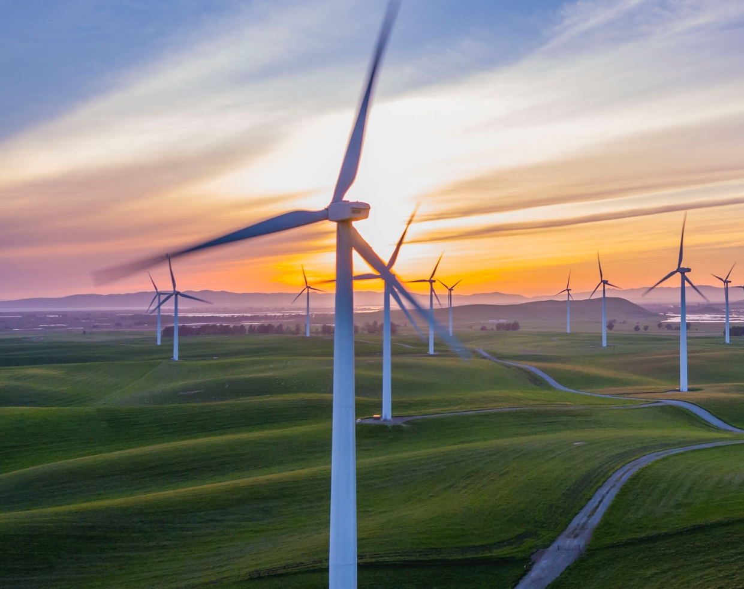

Kestävä kehitys ja terveys
  Kuva: Unsplash.com/RawFilm

Slide 2
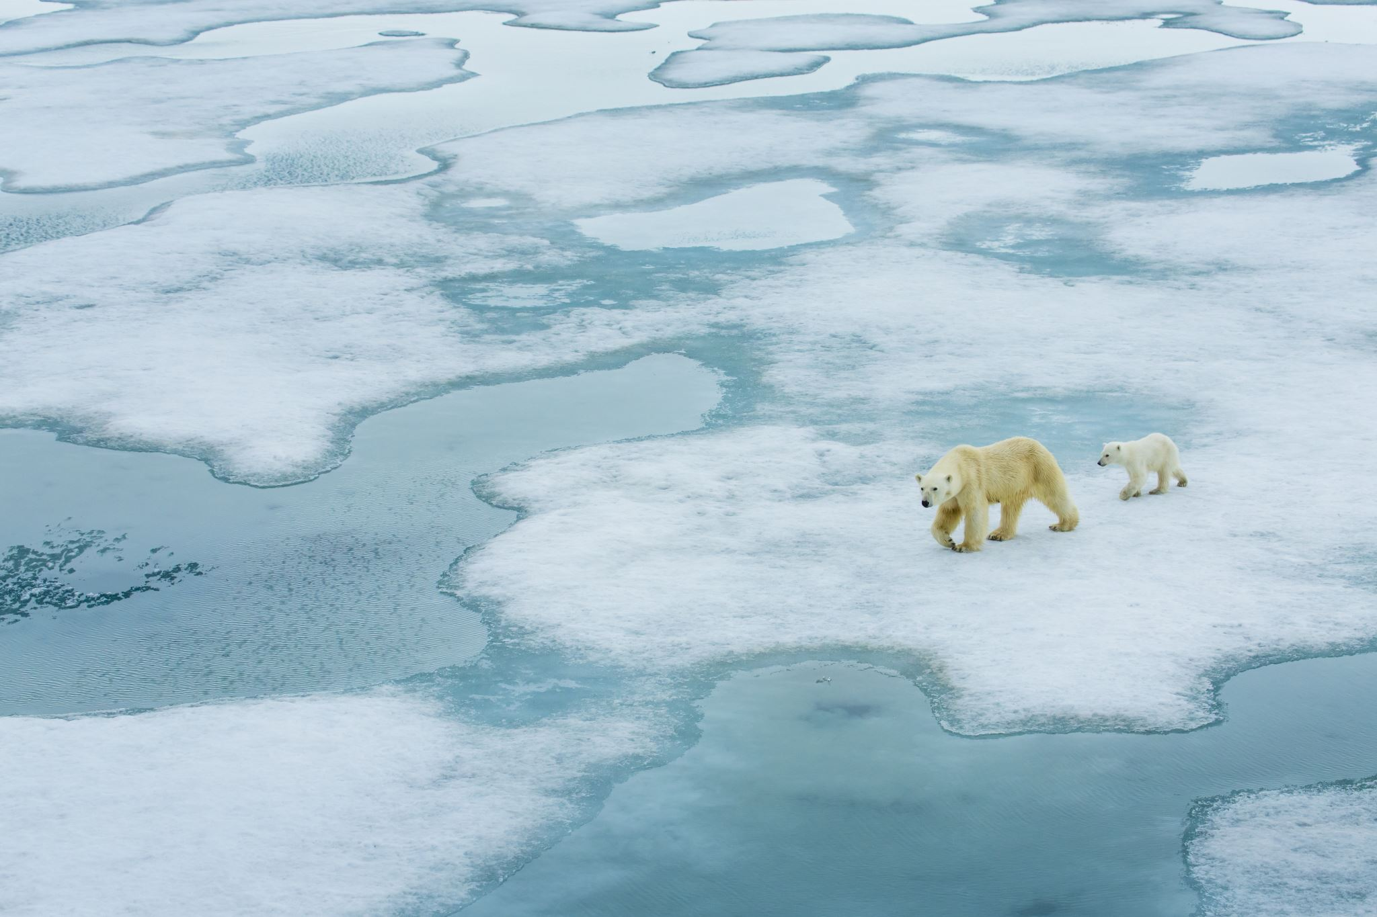
Maapallon resurssit ovat rajalliset
Väestönkasvu, päästöt ja luonnonvarojen liiallinen käyttö uhkaavat ekosysteemipalveluiden riittävyyttä ja toimivuutta.
Planetaarinen terveys korostaa ihmisen terveyden ja hyvinvoinnin sekä muun luonnon välistä riippuvuutta.
Kestävän kehityksen avulla turvataan hyvän elämisen mahdollisuudet nykyisille ja tuleville sukupolville

Slide 3
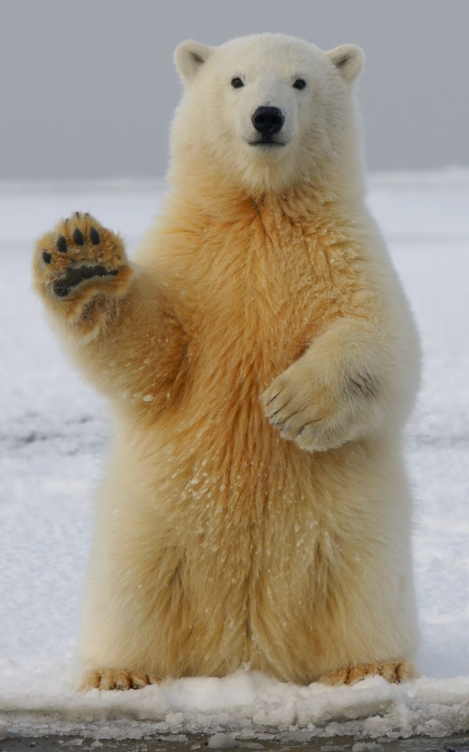
Ekologinen kestävyys on elinehto
Turvaa elinolojen säilymisen
  Luonnonvarojen riittävyydestä huolehtiminen
  Luonnon monimuotoisuuden säilyttäminen
  Maapallon kantokyvyn huomioiminen
  Kuva: Unsplash.com / Hans-Jurgen Mager

Slide 4

Sosiaalinen kestävyys on oikeudenmukaisuutta
Turvaa jokaiselle yhdenvertaiset mahdollisuudet
  koulutukseen
  toimeentuloon
  turvallisuuteen
  hyvinvointipalveluihin
Vahvistaa
yhteisöllisyyttä
voimaantumista
oman elämän hallintaa
  Kuva: Unsplash.com / Duy Pham

Slide 5

Kulttuurinen kestävyys on arvostamista
Voimaannuttaa ja vähentää ristiriitoja
Kulttuurisen moninaisuuden kunnioittaminen
Oman kulttuuri-identiteetin vahvistuminen
Luovuuden ja ajattelun rikastuminen
Kulttuurien välisen yhteistyön lisääntyminen
  Kuva: Unsplash.com / pavan gupta

Slide 6
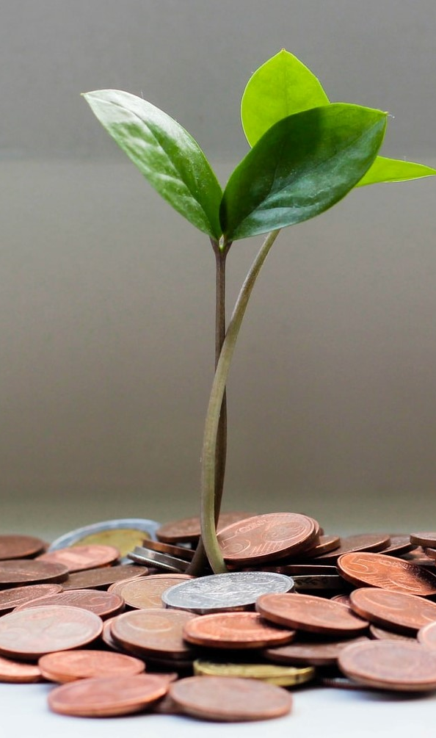
Taloudellinen kestävyys turvaa hyvinvoinnin
Taloudellista kannattavuutta arvioitaessa huomioidaan myös tulevat sukupolvet
  uusiutuvien luonnonvarojen kestävä käyttö
  materiaalitehokkuuden parantaminen
  kierrätyksen noudattaminen
  maailmantalouden muutoksiin ja väestön vanhenemiseen sopeutuminen
  Kuva: Unsplash.com / Visual Stories II Micheile

Slide 7
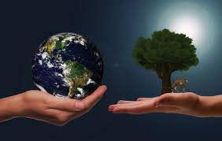
KÄYTÄNNÖSSÄ ESIM.:
-julkisen liikenteen kehittäminen
-yhdyskuntasuunnittelu
-uusiutuvien energiamuotojen suosiminen
-kulutustottumukset
-kiertotalous, vuokraaminen
-turhat pakkausmteriaalit
-kasvispainotteinen ruoka
-hyvä luontosuhde
-toisten kunnioittaminen
-suvaitsevaisuus
-syrjintään puttuminen
-oman sosiaalisen ja kulttuurisen perimän arvostaminen
-muihin kulttuureihin tutustuminen

Slide 8

Kestävän kehityksen tavoitteet liittyvät kaikki toisiinsa
Lähde: Maailma2030.fi

Slide 9

Agenda 2030
Kaikki kestävän kehityksen tavoitteet tukevat terveyttä ja hyvinvointia joko suoraan tai epäsuorasti.

Slide 10
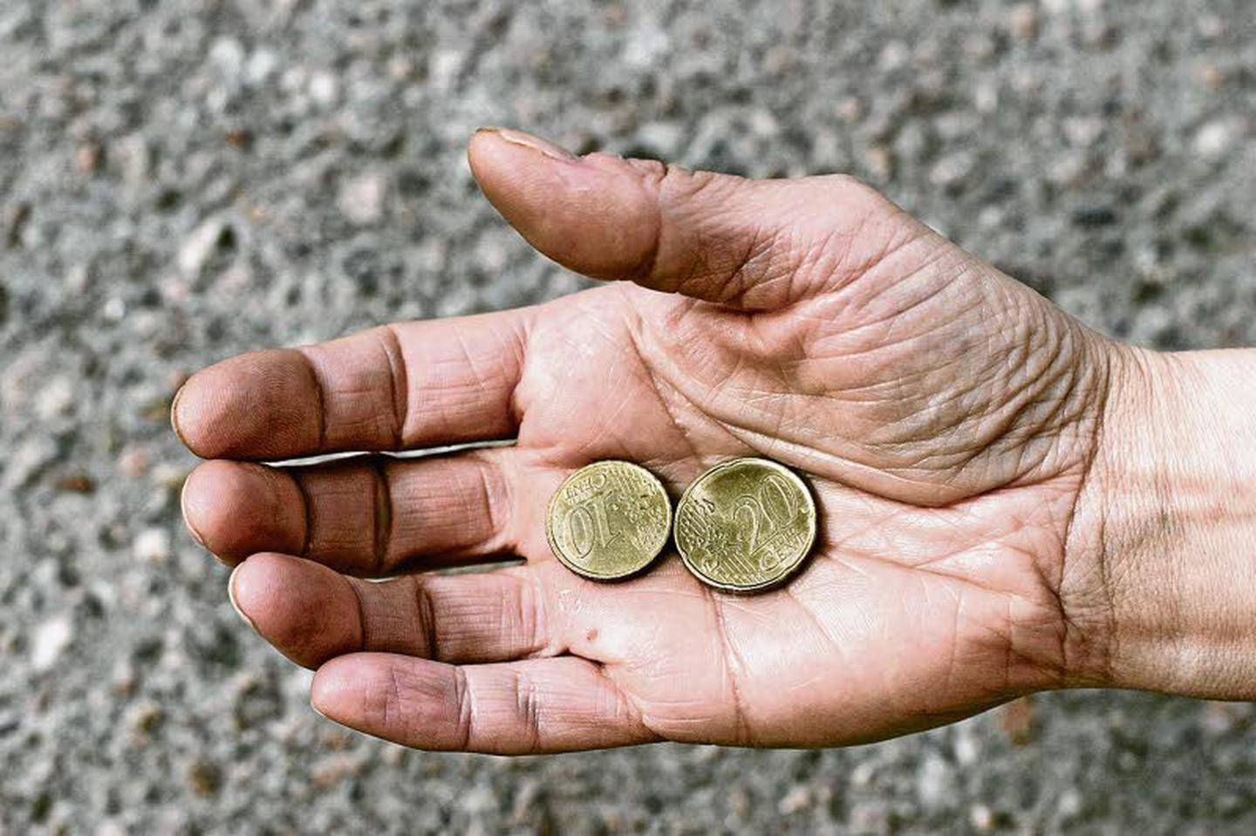
Poistaa äärimmäinen köyhyys
Luonnonsuojelu, ilmastonmuutoksen pysäyttäminen
koulutuksen ja terveellisen elämän ja hyvinvoinnin turvaaminen
Nälän poistaminen
Vedensaannin varmistaminen
Sanitaatio
Energiansaannin varmistaminen
Tasa-arvon saavuttaminen
Eriarvoisuuden vähentäminen

Slide 11

Puhdas vesi ja sanitaatio
Sanitaatio
keinot, joiden avulla virtsa, ulosteet ja muut jätevedet kerätään hygieenisellä tavalla
hygieeniset käymälät
käsienpesu
Ulosteiden pääsy juomaveteen
- levittää tarttuvia tauteja ja loisia
Vesivarojen ehtyminen
maapallon väkiluvun kasvu
teollistuminen
kaupungistuminen
maatalouden keinokastelu
ihmisten kulutustottumusten muutos, tuhlaileva vedenkäyttö

Slide 12

Ruokaturva torjuu nälkää
Ruokaturva
Riittävästi turvallista ja ravitsevaa ruokaa terveelliseen ja aktiiviseen elämään
Ruoan saatavuus
Ihmisten kyky tuottaa ja hankkia ravitsevaa ruokaa
Ruoan turvallisuus
Määrällinen nälkä
- Ruoka sisältää liian vähän energiaa
Laadullinen nälkä
- Ruoka ei ole riittävän ravitsevaa
Ravintoon liittyviä ympäristöriskejä
Biologisia
Epähygieenisten olosuhteiden seurauksena ruokaan päässeet bakteerit, homeet, loiset, myrkylliset kasvit tai sienet
Kemiallisia
Ruokaan kulkeutuneet terveydelle haitalliset vierasaineet, kuten ympäristömyrkyt, torjunta-ainejäämät, raskasmetallit, lääkeaineet
Fysikaalisia
Ruokaan vahingossa kulkeutuneet vierasesineet, esim. lasinsirut, pakkausmateriaalin palat, kivet

Slide 13
Ilmaston lämpenemisellä on suoria ja epäsuoria terveysvaikutuksia
Suoria terveysvaikutuksia | Epäsuoria terveysvaikutuksia
lämpöhalvauksen ja kuivumisen riski sydän- ja verisuonitautien sekä hengityselinten sairauksien paheneminen kaamosmasennus liukkaudesta johtuvat onnettomuudet vesivälitteiset epidemiat, esim. kolera lisääntyy maastopalojen terveysvaikutukset traumaattiset kriisit | ravinnon tuotannon heikkeneminen, johtaa aliravitsemukseen pidentynyt kasvukausi voi lisätä tuottavuutta veden puute voi haitata hygieniasta huolehtimista sodat ja konfliktit voivat lisääntyä ilmastopakolaisuus tartuntatautien leviäminen ilmastoahdistus

Slide 14
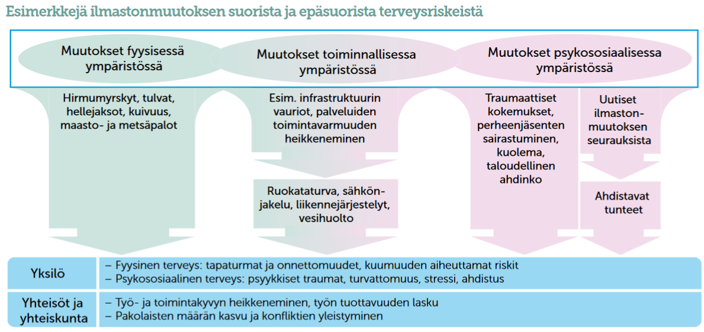

Slide 15
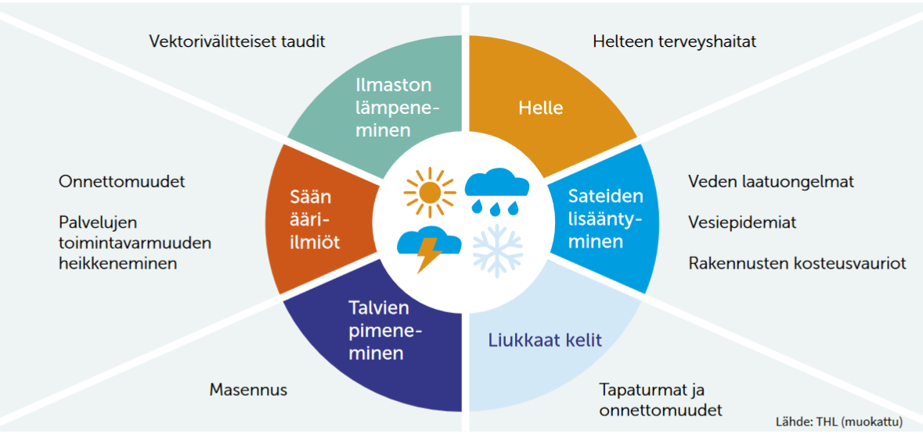
Ilmastonmuutoksen terveysvaikutukset Suomessa

Slide 16


Ilmastotekoja
Tee kestävän elämäntavan mukaisia valintoja
Harkitse, mitä ostat
Kierrätä aina kun voit
Lajittele jätteet
Vältä turhia pakkausmateriaaleja
Syö runsaasti kasviksia ja vain kohtuudella lihaa
Liiku jalkaisin tai polkupyörällä aina kun voit
Innosta muita vastuullisuuteen

